Slide 1

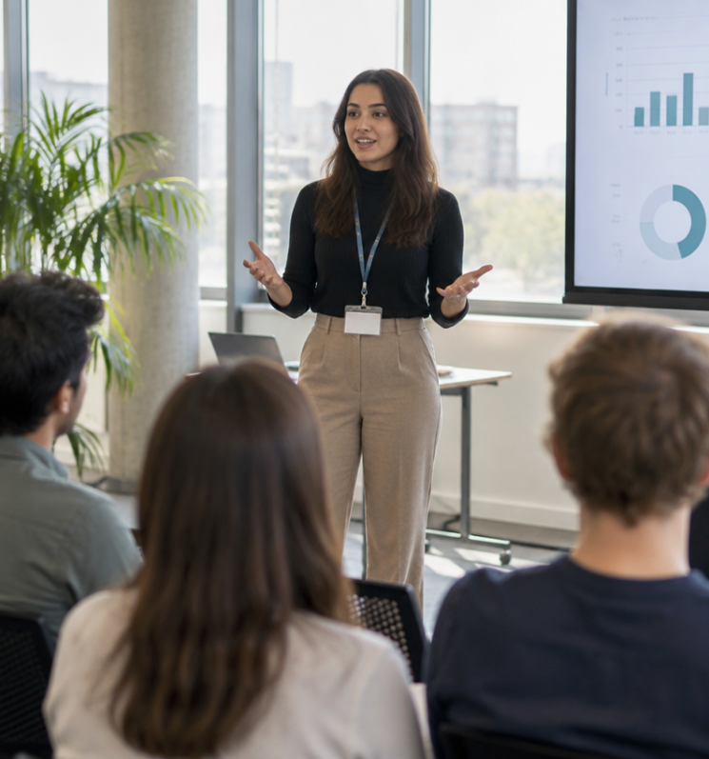
Gestual, Tom de Voz e Sincronismo
A harmonia perfeita entre corpo, voz e mensagem profissional

Slide 2

Quando o corpo contradiz a fala
Imagine alguém afirmando com voz trêmula, ombros curvados e olhando para o chão: “Estou extremamente confiante e animado para este projeto”.
Em quem o seu cérebro acredita de imediato? Nas palavras pronunciadas ou nas pistas silenciosas transmitidas pela postura e pelo tom?

Slide 3
Objetivos de Aprendizagem
Identificar e sincronizar gestos manuais intencionais com a entonação da fala em discursos orais.
1
Eliminar ruídos corporais comuns, como tiques repetitivos e barreiras físicas que enfraquecem a credibilidade.
2
Adequar a expressão facial, postura e contato visual a diferentes mídias, tanto presenciais quanto remotas.
3

Slide 4

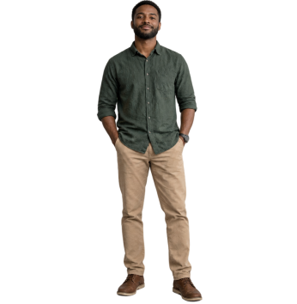
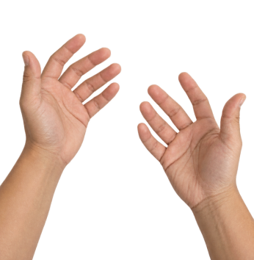

Vocabulário Essencial
Sincronismo: Coincidência temporal perfeita entre gesto, palavra e respiração.
Presença: Domínio consciente do espaço físico, olhar firme e segurança corporal.
Gestual: Conjunto de movimentos de braços e mãos que acompanham o discurso.
Ênfase: Destaque vocal ou gestual dado a palavras-chave estratégicas.

Slide 5

Linguagem Corporal e Postura
A postura é a âncora de qualquer fala: pés alinhados à largura dos ombros distribuem o peso com equilíbrio, abrindo a caixa torácica e facilitando a projeção vocal constante sem esforço excessivo.

Slide 6
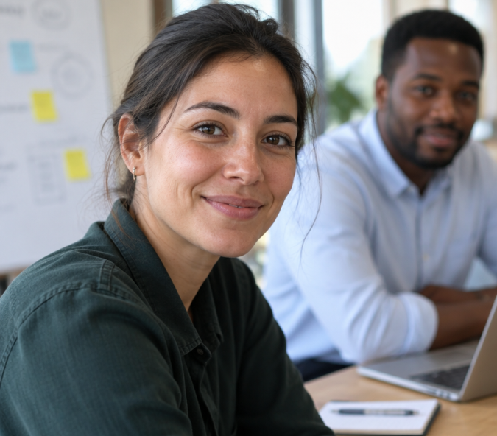
O Olhar como Ponte de Conexão
O contato visual genuíno demonstra atenção, respeito e autoridade. Manter o olhar com o público ancora a mensagem:
Varredura ampla: Distribua o olhar por quadrantes da sala sem fixar em uma só pessoa.
Duração equilibrada: Sustente de 2 a 3 segundos por ouvinte para gerar conexão natural.
Evite fugas: Olhar para o teto ou para o chão sinaliza insegurança ou desinteresse.

Slide 7
Interpretação de Sinais Corporais
Qual atitude corporal transmite maior segurança e abertura durante uma fala em público?
1.
Postura ereta, pés firmes no chão e palmas das mãos visíveis e abertas
2.
Mãos nos bolsos enquanto balança o peso do corpo de um pé para o outro
3.
Braços cruzados firmemente e olhar fixado no teto da sala
4.
Olhar exclusivo para as anotações no papel para não errar palavras

Slide 8
Interpretação de Sinais Corporais
✅
Qual atitude corporal transmite maior segurança e abertura durante uma fala em público?
✓
1.
Postura ereta, pés firmes no chão e palmas das mãos visíveis e abertas
2.
Mãos nos bolsos enquanto balança o peso do corpo de um pé para o outro
3.
Braços cruzados firmemente e olhar fixado no teto da sala
4.
Olhar exclusivo para as anotações no papel para não errar palavras

Slide 9
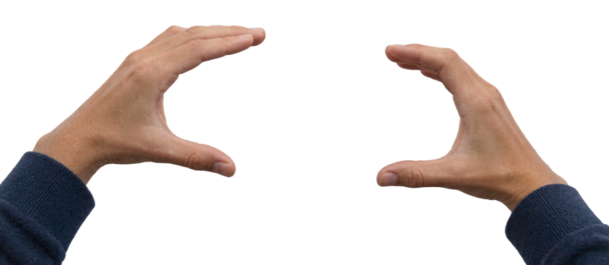
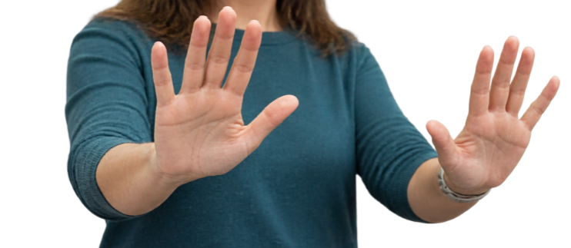
Gestos das Mãos que Ilustram
EXPRESSÃO MANUAL
Gestos Descritivos
Desenham tamanhos, formatos e distâncias espaciais no ar, tornando conceitos abstratos visíveis para os ouvintes.
Gestos Enfáticos
Pontuam momentos cruciais do discurso com toques precisos no ar, sincronizados exatamente com as sílabas tônicas.

Slide 10
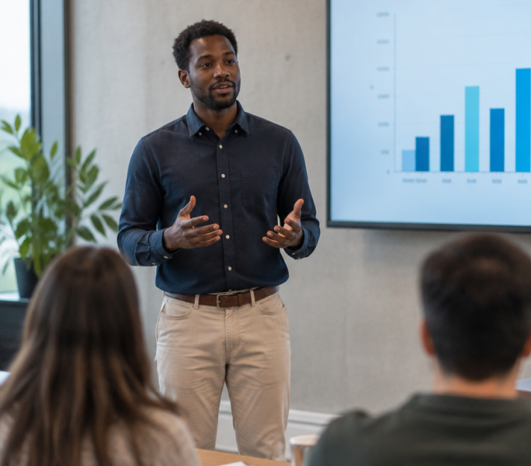
A Caixa de Gestos Recomendada
Para manter a gesticulação elegante e controlada, oradores profissionais operam na chamada caixa de gestos:
Limite superior: A altura do peito e queixo. Gestos acima do rosto tapam a expressão e passam desespero.
Limite inferior: A linha da cintura. Mãos caídas demais perdem visibilidade.
Largura: A amplitude dos ombros, evitando braços excessivamente abertos.

Slide 11




Tiques e Barramentos Corporais
Braços Cruzados
Cria uma barreira física que sugere resistência, distanciamento ou defensividade perante o grupo.
Manipular Caneta
Clicar canetas ou mexer em anéis denuncia tensão interna e distrai o público do raciocínio.
Mãos nos Bolsos
Ocultar as mãos reduz a credibilidade intuitiva percebida pelos ouvintes na apresentação.
Balanço Contínuo
Oscilar o peso entre os pés transmite instabilidade e cansa o foco visual da plateia.

Slide 12
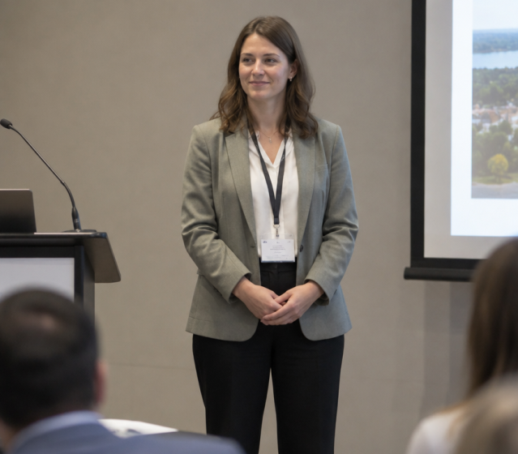
Como Corrigir Posturas Defensivas
Adote uma postura neutra de repouso para descansar os braços entre ideias:
Ponto neutro: Apoie as pontas dos dedos suavemente à altura do umbigo ou deixe os braços descerem soltos ao lado do corpo.
Gesto intencional: Eleve as mãos apenas quando houver um argumento específico a marcar.
💡
Dica Prática
Não lute contra as mãos; forneça a elas uma base inicial de calma e repouso.

Slide 13
Verdadeiro ou Falso: Gestos Manuais
Gesticular sem parar durante toda a fala torna a apresentação mais clara e atraente para o público.
👍 VERDADEIRO
👎 FALSO
🤔 Prepare-se para explicar o seu raciocínio.

Slide 14
Verdadeiro ou Falso: Gestos Manuais
✅
Gesticular sem parar durante toda a fala torna a apresentação mais clara e atraente para o público.
✓
👍 VERDADEIRO
👎 FALSO
🔑 Por que é isso?
Gestos contínuos e descontrolados poluem visualmente o discurso e distraem a atenção do tema principal.

Slide 15
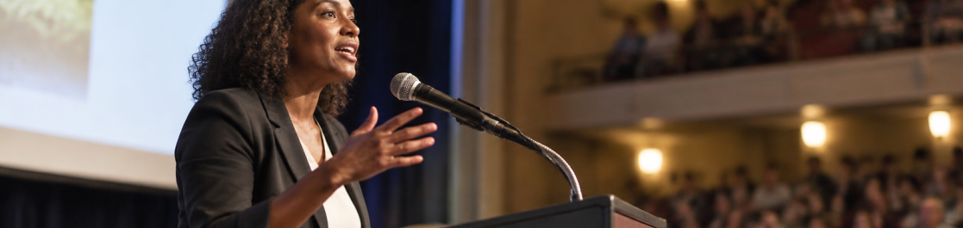
A Harmonia entre Corpo e Voz
A fala impactante não depende apenas do vocabulário escolhido: a modulação da voz e os gestos corporais devem se mover como uma coreografia orquestrada e precisa.

Slide 16
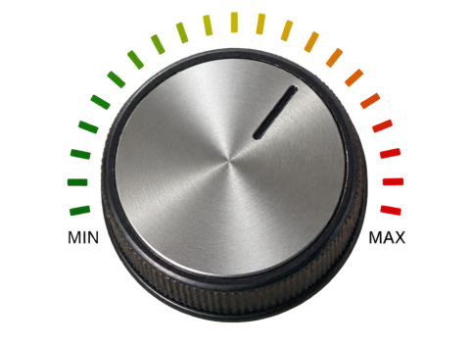
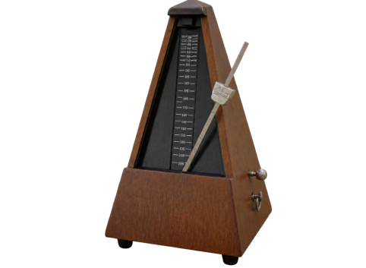
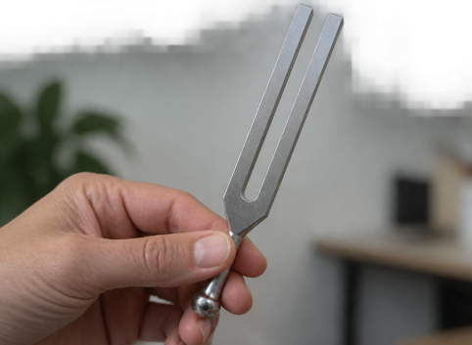
Os Pilares da Modulação Vocal
Volume Adequado
Ajustado ao tamanho da sala, garantindo que o fundo do auditório escute sem esforço.
Ritmo e Cadência
Alternar momentos dinâmicos com frases desaceleradas para reter a atenção auditiva.
Inflexão e Tom
Variações de tom evitam a monotonia que provoca sono e desinteresse no ouvinte.

Slide 17
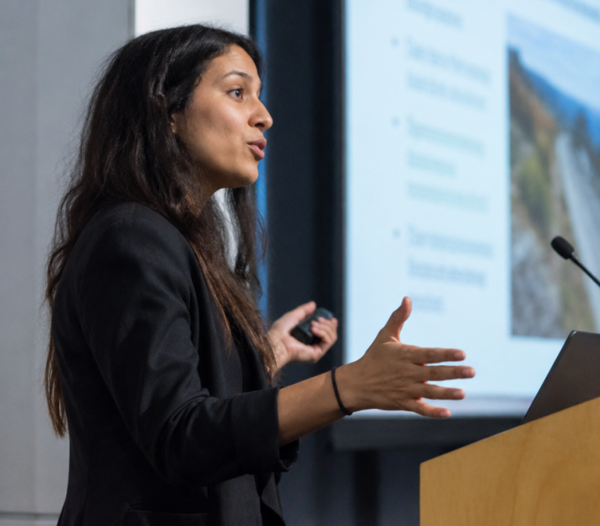
A Sincronia entre Tom e Gestual
O gesto deve atingir seu ápice exatamente no mesmo instante em que a palavra principal é pronunciada com destaque.
Gesto atrasado: Soe ensaiado, mecânico e sem sinceridade.
Gesto antecipado: Cria ansiedade e desconcentra a audição.
Gesto simultâneo: Potencializa a memorização imediata do conceito.

Slide 18
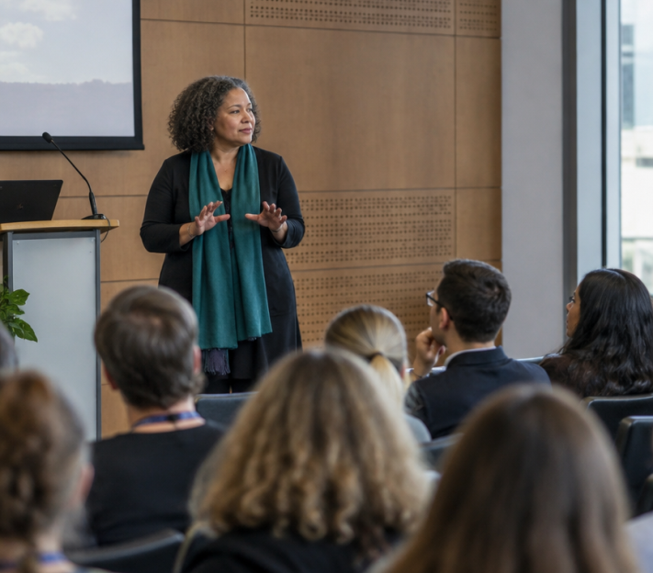
O Poder Estratégico da Pausa
O silêncio consciente não é sinal de esquecimento; é a ferramenta mais refinada de um orador habilidoso.
🧠
Fixação do Conteúdo
Uma pausa de dois segundos após uma ideia forte permite que o ouvinte processe e memorize a reflexão.

Slide 19
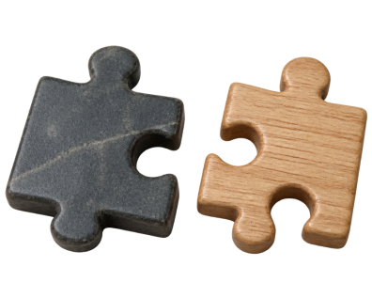
A Incongruência e a Desconfiança
Quando existe conflito entre o que é falado e a expressão não-verbal, o público sempre opta por acreditar no corpo:
Voz alegre com semblante rígido: Soa forçado, irônico ou falso.
Firmeza verbal com recuo físico: Denuncia medo e falta de autoridade no tema.
A regra da coerência: A confiança só surge quando expressão facial, gestos e palavras contam rigorosamente a mesma história.
Quando os sinais entram em choque.

Slide 20
Conceitos de Harmonia Comunicativa
Relacione as palavras com as definições
Pausa Dramática
Variação tonal e de pitch na voz para evitar monotonia.
Inflexão
Espaço delimitado entre o queixo e a linha da cintura.
Caixa de Gestos
Silêncio proposital inserido para gerar reflexão ou suspense.
Congruência
Alinhamento perfeito entre corpo, tom e mensagem falada.

Slide 21
Conceitos de Harmonia Comunicativa
✅
Relacione as palavras com as definições
Pausa Dramática
Variação tonal e de pitch na voz para evitar monotonia.
A
Inflexão
Espaço delimitado entre o queixo e a linha da cintura.
B
Caixa de Gestos
Silêncio proposital inserido para gerar reflexão ou suspense.
C
Congruência
Alinhamento perfeito entre corpo, tom e mensagem falada.
D

Slide 22
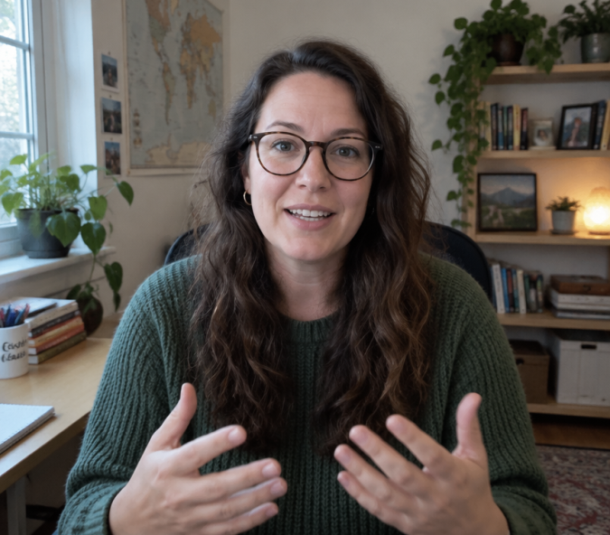
Comunicação em Câmera e Vídeo
EXPRESSÃO REMOTA
Em reuniões virtuais e videochamadas, as regras de sincronismo não desaparecem — elas apenas se adaptam ao enquadramento digital:
Enquadramento correto: Mantenha a cabeça e o tronco superior visíveis para que os gestos manuais possam aparecer na tela.
Olho na lente: Olhar para a câmera equivale a olhar nos olhos dos participantes virtuais.

Slide 23

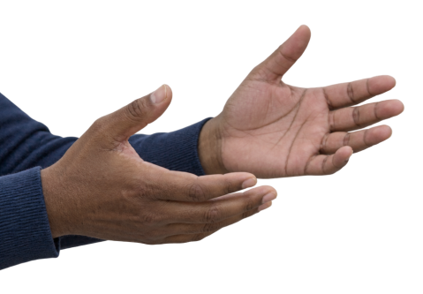
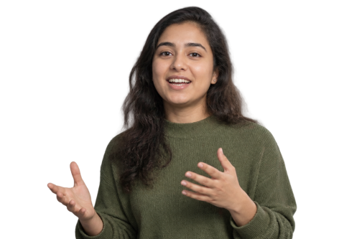
Ajustes Gestuais no Vídeo
Altura Adaptada
Elevar os gestos para a linha do peito para que não fiquem escondidos abaixo do corte da tela.
Velocidade Suave
Movimentos muito rápidos viram borrões digitais em conexões fracas de internet.
Iluminação Facial
A luz frontal revela expressões faciais indispensáveis para a empatia e o entendimento.

Slide 24
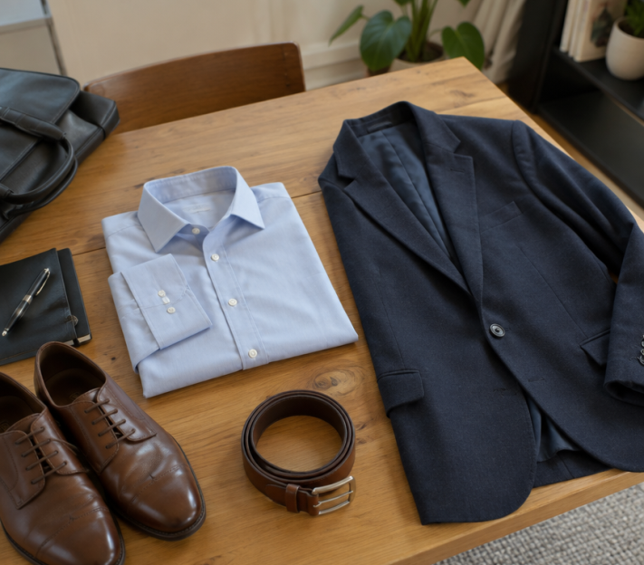
Vestuário e Contexto Profissional
O vestuário compõe o quadro da comunicação antes mesmo da primeira palavra ser dita:
Coerência com o ambiente: Respeite a cultura da organização ou do evento (formal, casual ou técnico).
Evite distrações visuais: Estampas excessivas ou barulhos de joias desviam a atenção do conteúdo.
Conforto postural: Roupas que apertam restringem a respiração diafragmática e a liberdade gestual.

Slide 25

O Sorriso e a Empatia Facial
O rosto é a central emocional da mensagem falada:
Sorriso acolhedor: Reduz a tensão inicial no início de conversas ou entrevistas formais.
Ouvir com o rosto: Assentir com a cabeça e manter o semblante receptivo valida o interlocutor.
Autenticidade: Sorrisos congelados ou mecânicos despertam desconfiança imediata.

Slide 26
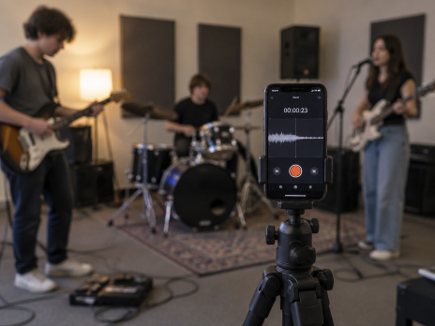
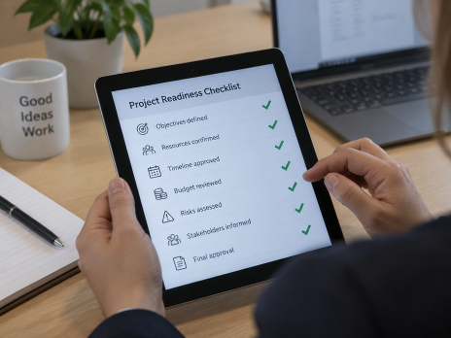
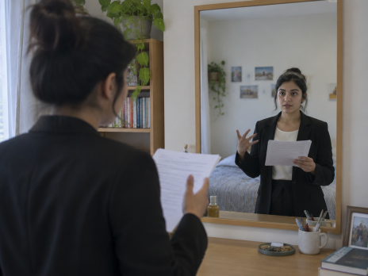
Etapas do Ensaio Consciente
1. Gravar em Vídeo
Filme uma fala de 2 minutos com celular posicionado na altura dos olhos.
2. Mudo e Sem Áudio
Assista no mudo e analise postura, tiques e olhar.
3. Calibrar o Tom
Ouça apenas o áudio para notar pausas, ritmo e se a voz soa monótona.

Slide 27
Roteiro de Autoavaliação Corporal
Posição das mãos: Minhas mãos estão operando na caixa de gestos ou escondidas nos bolsos?
1
Contato visual: Estou olhando para as pessoas ou fixando no chão, nas telas e nas lâmpadas?
2
Ritmo e pausas: Permito silêncios confortáveis ou uso sons de preenchimento como “ééé”?
3

Slide 28

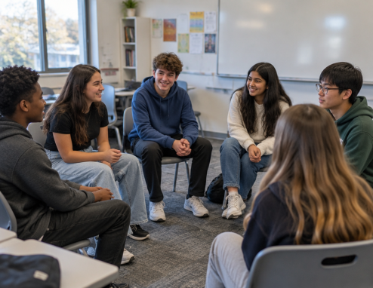
Reflexão sobre Tiques Inconscientes
Qual é o seu tique físico mais frequente quando fica tímido ou nervoso em público, e que estratégia você usará para substituí-lo?

Slide 29
Reflexão sobre Tiques Inconscientes
✅
Você poderia ter dito...
Mexer no cabelo ou ajustar a roupa a todo momento.
Ficar clicando canetas ou manipulando objetos.
Cruzar os braços ou esconder as mãos nos bolsos.
Balançar o tronco ou transferir o peso entre as pernas sem parar.

Slide 30
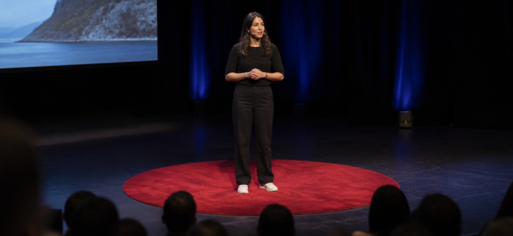
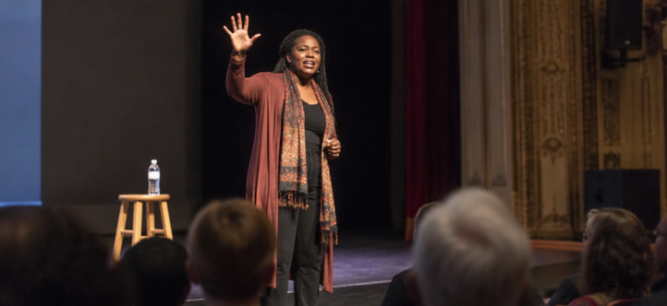
Análise de Palestrantes Renomados
ESTUDO DE CASO
Economia de Movimento
Grandes oradores não se movimentam o tempo todo; cada passo pelo palco tem propósito.
Picos Dramáticos
Nos momentos decisivos da narrativa, o gesto manual sustenta e expande a energia da voz.

Slide 31

A Metáfora da Dança Comunicativa
A comunicação completa opera como um instrumento musical de alta precisão:
“As palavras transmitem o dado; o tom transmite a emoção; e o corpo comprova a verdade de quem fala.”
Princípio de Oratória e Alinhamento Não-Verbal

Slide 32
A Estrutura da Fala Relâmpago
15 a 45 s
Argumento central com gesticulação deliberada na caixa.
0 a 15 s
Gancho inicial com postura firme e contato visual pleno.
45 a 60 s
Conclusão memorável sustentada por uma pausa intencional.

Slide 33

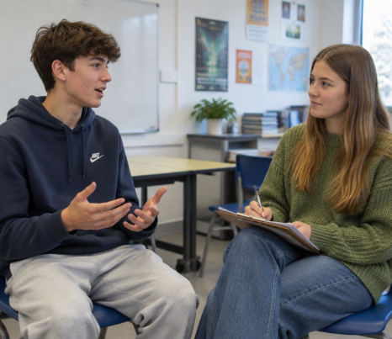
Desafio da Apresentação Relâmpago
Em duplas, cada aluno fará uma fala de 1 minuto defendendo uma ideia simples (ex.: a importância do intervalo escolar). O parceiro atuará como observador atento anotando: 1) os momentos de sincronia perfeita entre mãos e voz, e 2) quaisquer tiques ou posturas defensivas percebidos.

Slide 34
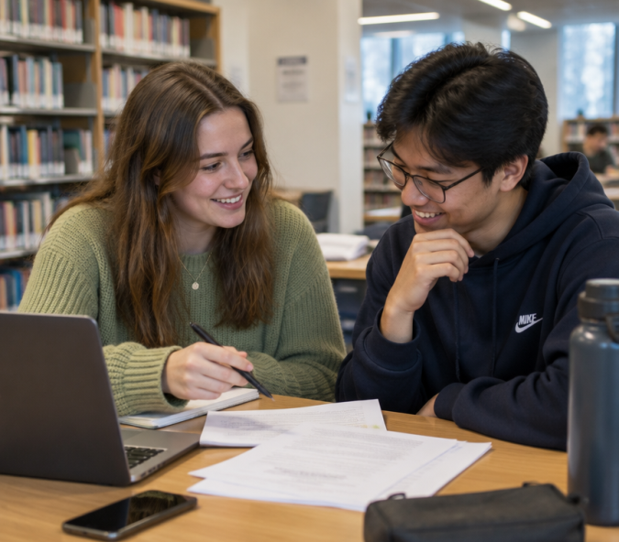
Como Dar Feedback Construtivo
Avaliar a linguagem corporal de um colega exige sensibilidade, generosidade e objetividade prática:
Descreva fatos, não julgamentos: Diga “você clicou a caneta quatro vezes” em vez de “você parecia muito ansioso”.
Destaque acertos: Reconheça momentos em que o olhar ou as pausas geraram impacto positivo.
Aponte uma melhoria prioritária: Focar em uma única mudança por vez acelera a evolução.

Slide 35
Ordem da Preparação Corporal
Organize os passos para construir uma apresentação alinhada e sincronizada:
Assumir a postura base com pés firmes e olhar distribuído sobre o público
Iniciar a introdução com volume firme e mãos em posição neutra de repouso
Fazer uma pausa intencional de dois segundos antes da frase de impacto final
Elevar os gestos dentro da caixa para ilustrar o argumento central

Slide 36
Ordem da Preparação Corporal
✅
Organize os passos para construir uma apresentação alinhada e sincronizada:
1
Assumir a postura base com pés firmes e olhar distribuído sobre o público
2
Iniciar a introdução com volume firme e mãos em posição neutra de repouso
3
Elevar os gestos dentro da caixa para ilustrar o argumento central
4
Fazer uma pausa intencional de dois segundos antes da frase de impacto final

Slide 37
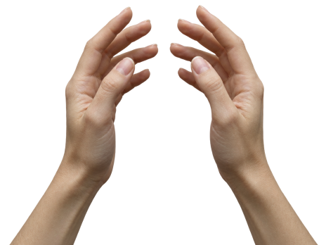
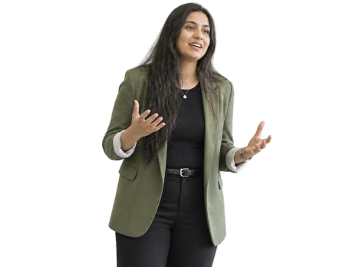

Síntese dos Conceitos Principais
Sincronia Mãos-Voz: Os gestos ilustram no tempo exato da modulação vocal.
Postura Firme: A base corporal estável projeta clareza e autoridade imediata.
Presença Adaptada: Controle consciente do espaço físico ou do enquadramento digital.

Slide 38
Checklist Final do Comunicador
Mãos Livres: Elimine objetos desnecessários que alimentem tiques e distrações.
1
Olhar Ativo: Conecte-se com todo o ambiente ou mire a lente com naturalidade.
2
Pausas Confortáveis: Permita que o silêncio dê peso e destaque às suas conclusões.
3

Slide 39

Desafio Final de Fixação
Pergunta 1:
Onde fica delimitada a chamada caixa de gestos recomendada para oradores?
Pergunta 2:
O que os ouvintes tendem a fazer quando a fala verbal contradiz a linguagem corporal?
Pergunta 3:
Em chamadas de vídeo, como o orador estabelece contato visual com os participantes?

Slide 40
Desafio Final de Fixação
✅
Resposta 1:
Entre a altura do queixo/peito e a linha da cintura.
Resposta 2:
Eles tendem a confiar na linguagem corporal e desconfiar da fala.
Resposta 3:
Olhando diretamente para a lente da câmera, e não para a tela.

Slide 41
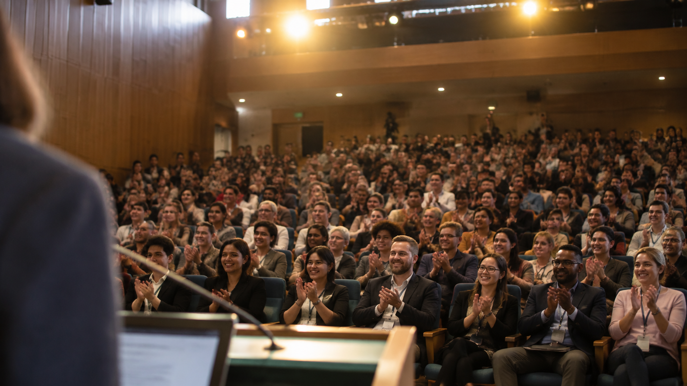
Domine a Sua Presença
Comunique com a segurança de quem alinha corpo, mente e voz em direção ao impacto e à empatia profissional.

